Slide 1
Fra Carnavale
1420 - 1484

Slide 4
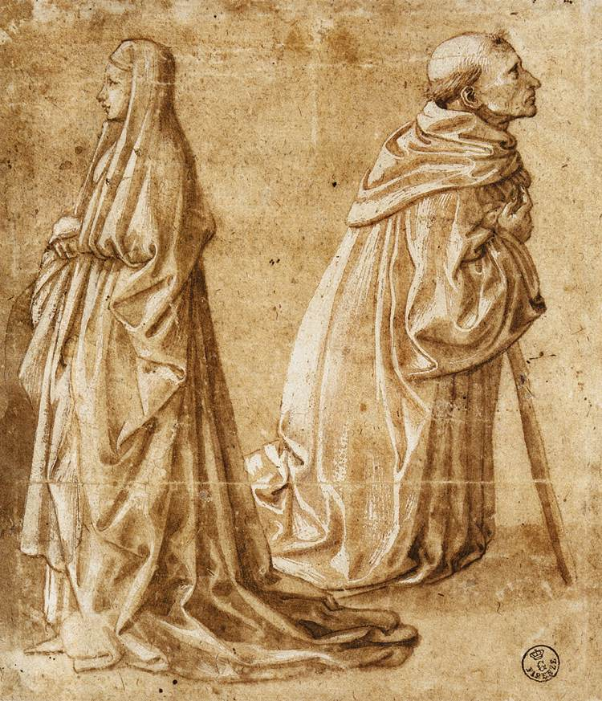
1440s. Fra Carnavale. Mujer y monje arrodillado. Galleria degli Uffizi, Florence

Slide 5
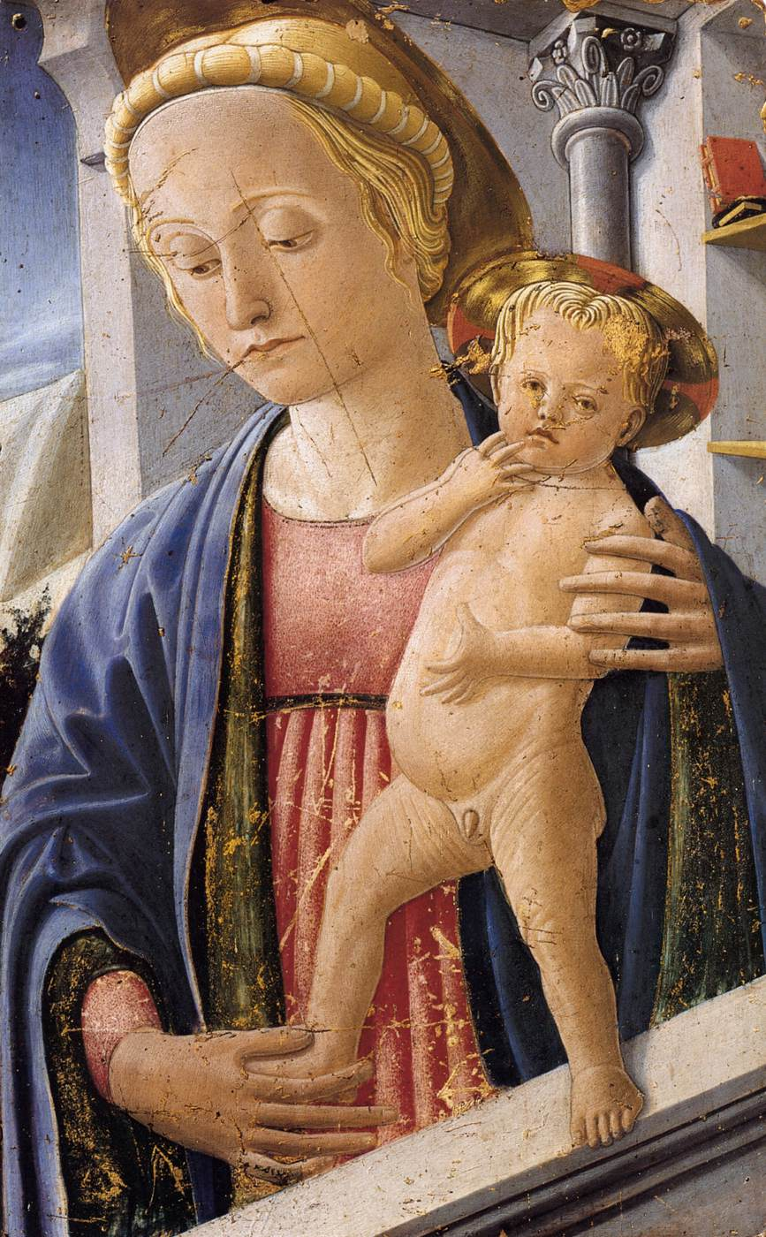
1440s. Fra Carnavale. Virgen. Accademia Carrara, Bergamo.

Slide 6
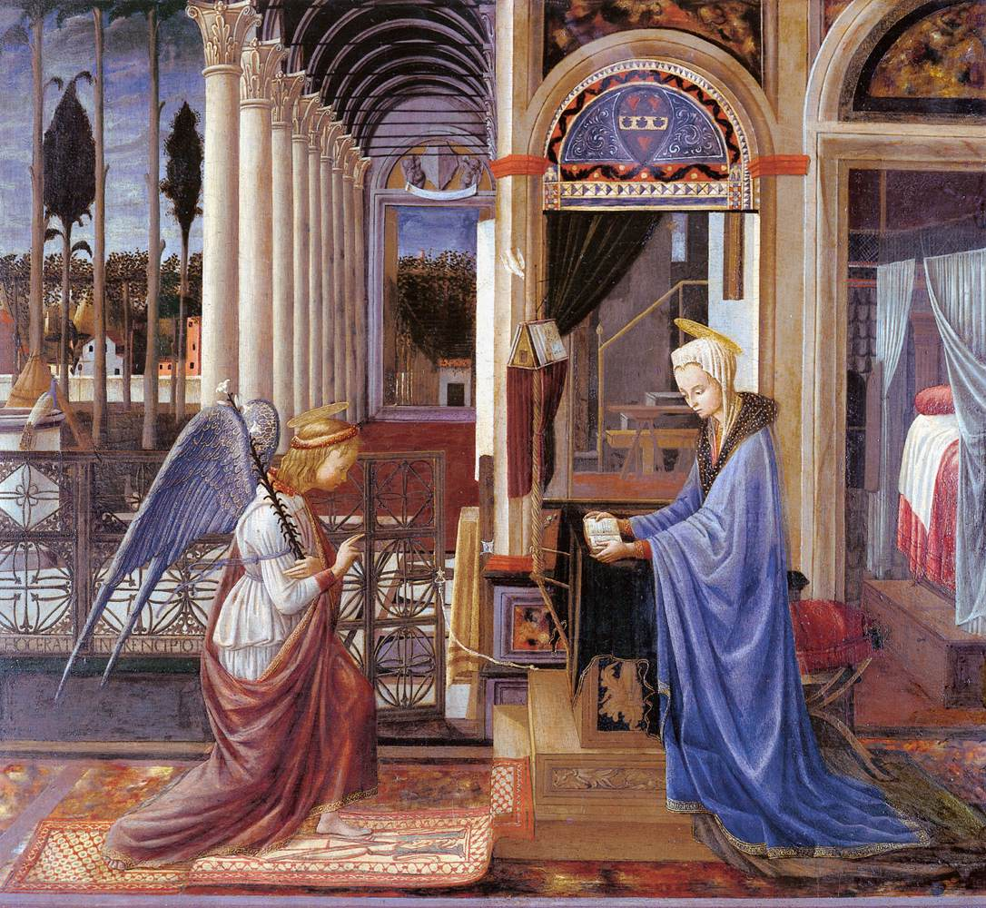
1445 - 1450. Fra Carnavale. Anunciación. Alte Pinakothek, Munich.

Slide 7
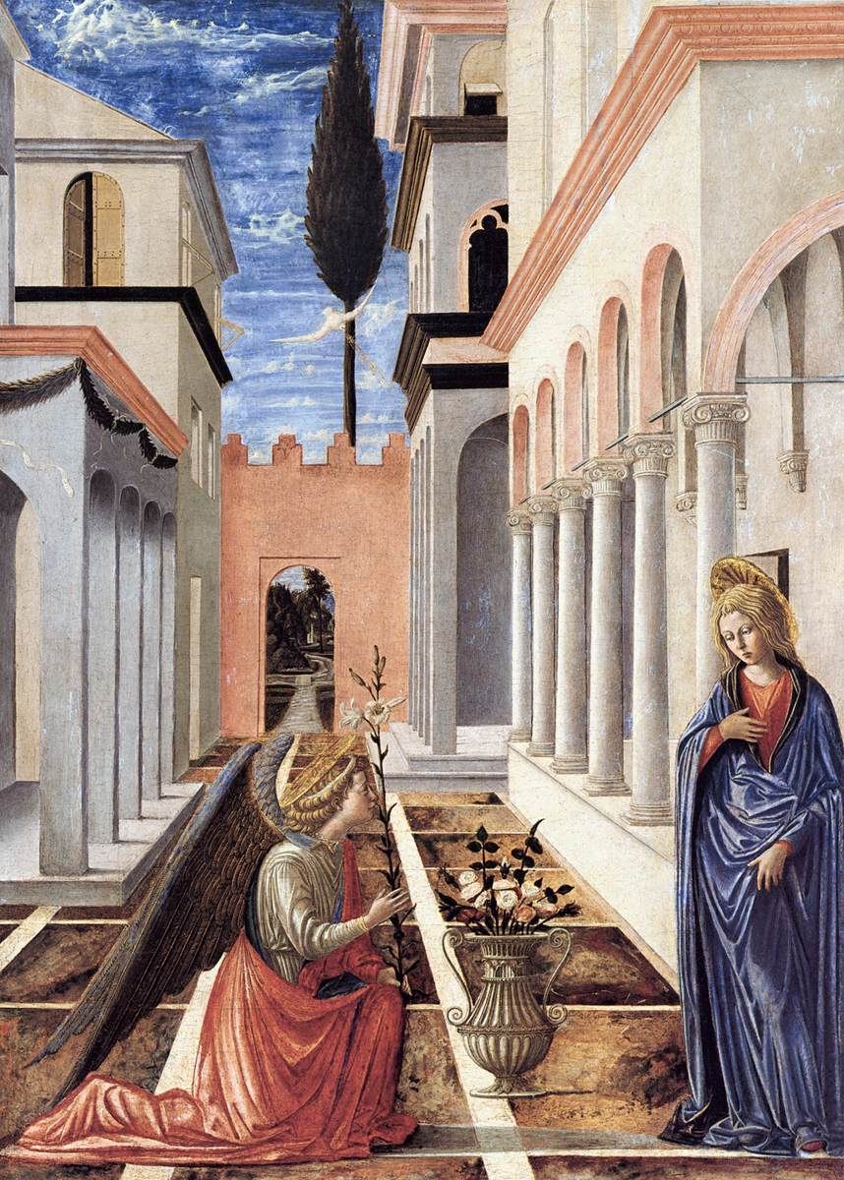
1448. Fra Carnavale. Anunciación. National Gallery of Art, Washington.

Slide 8
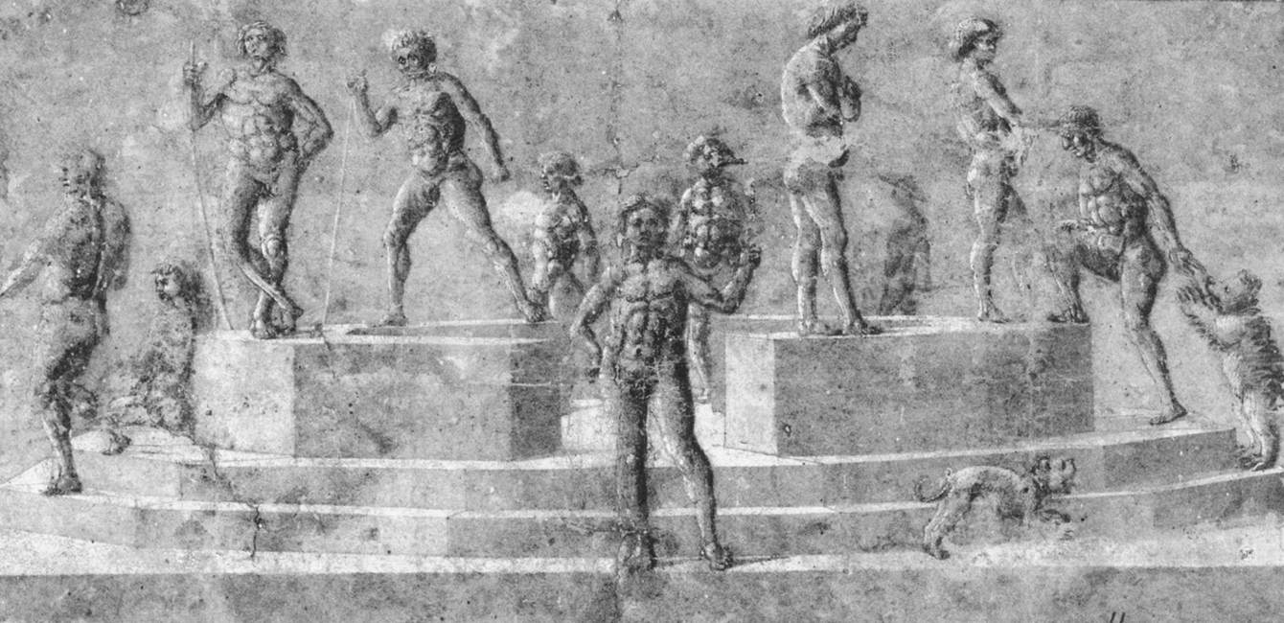
1450s. Fra Carnavale. Escena Alegórica. Nationalmuseum, Stockholm

Slide 9
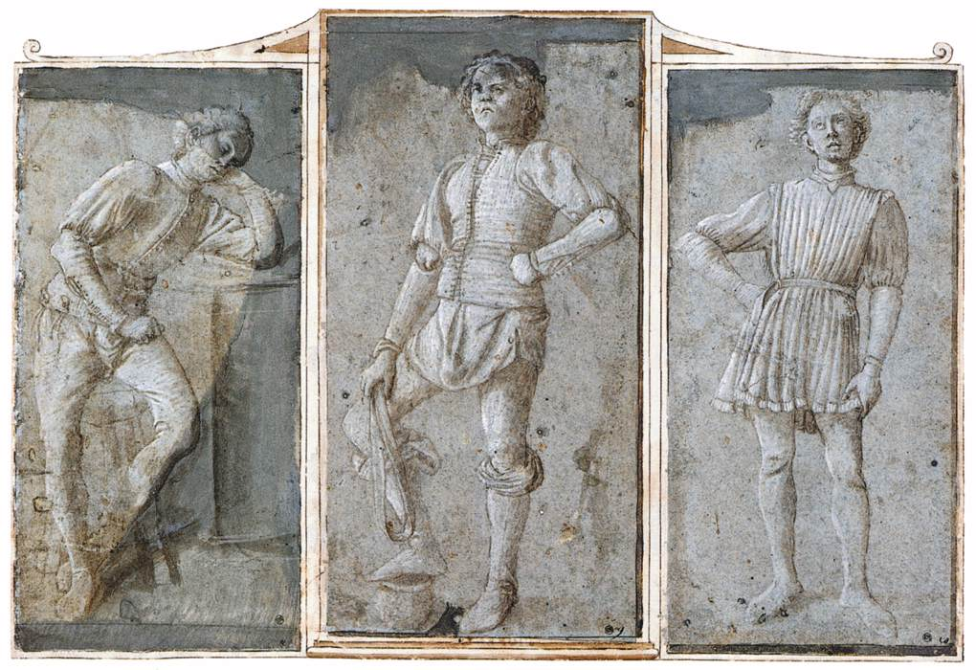
1450s. Fra Carnavale. Estudio de David y dos figuras. Nationalmuseum, Stockholm

Slide 10
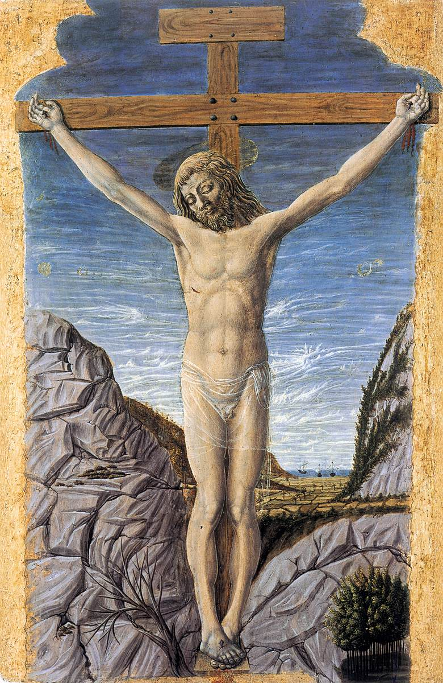
1450s. Fra Carnavale. Crucifixión. Galleria Nazionale delle Marche, Urbino.

Slide 11
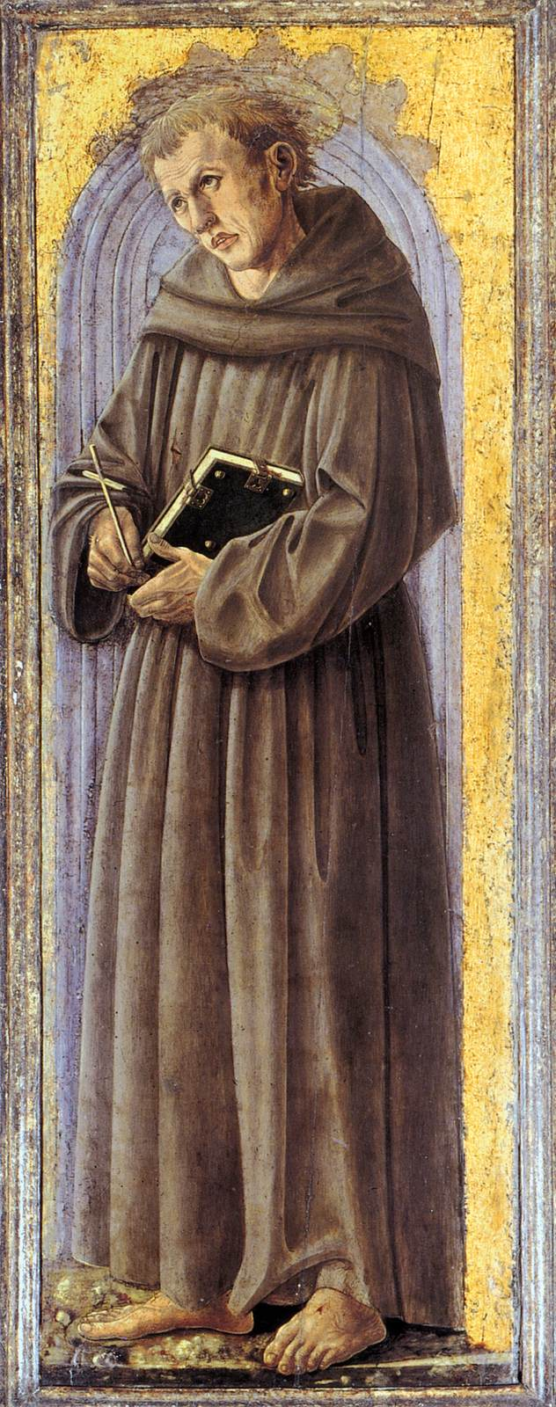
1450s. Fra Carnavale. San Francisco. Pinacoteca di Brera, Milan.

Slide 12
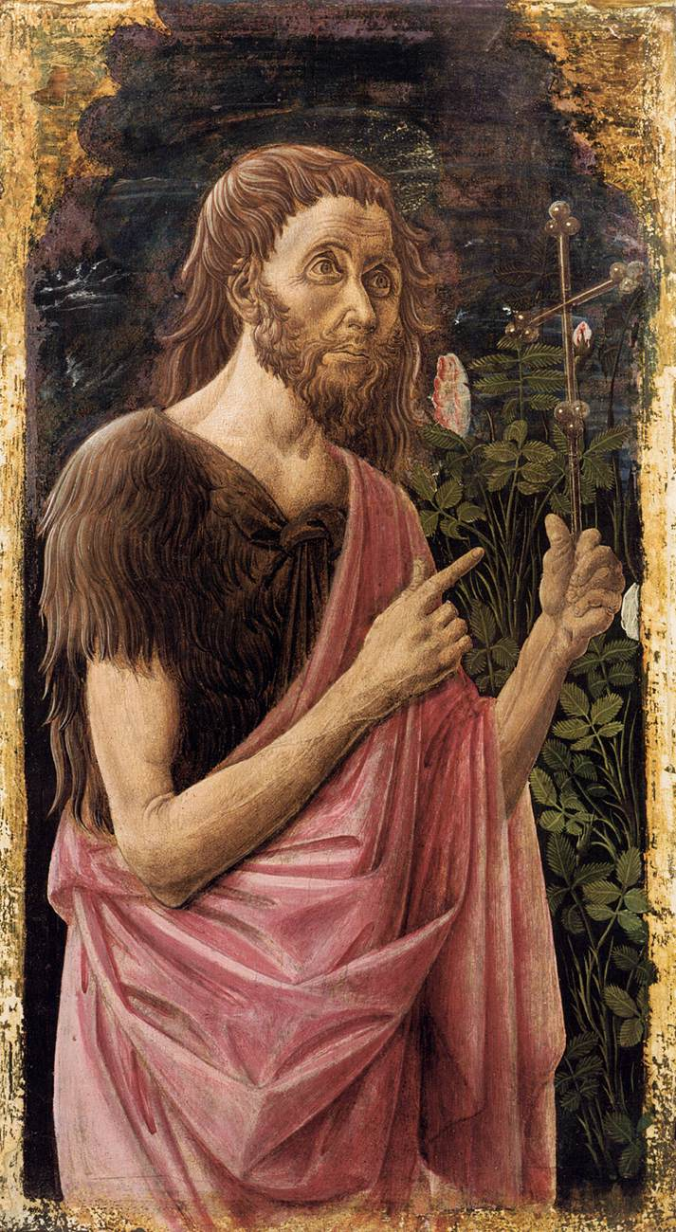
1450s. Fra Carnavale. San Juan Bautista. Museo della Santa Casa, Loreto.

Slide 13
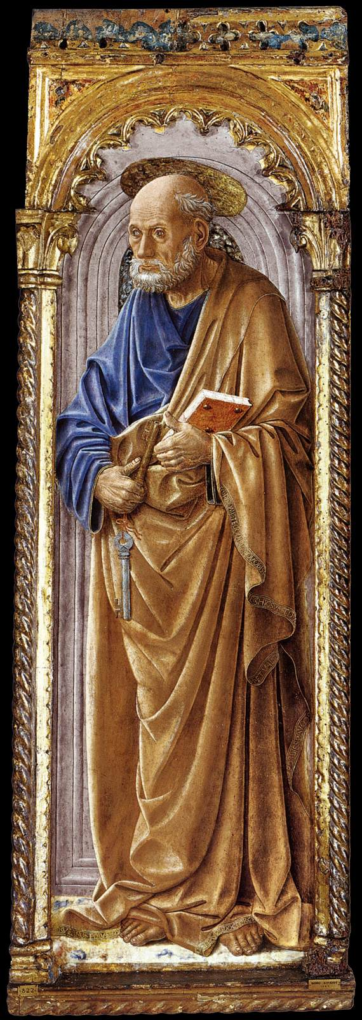
1450s. Fra Carnavale. San Pedro. Pinacoteca di Brera, Milan.

Slide 14
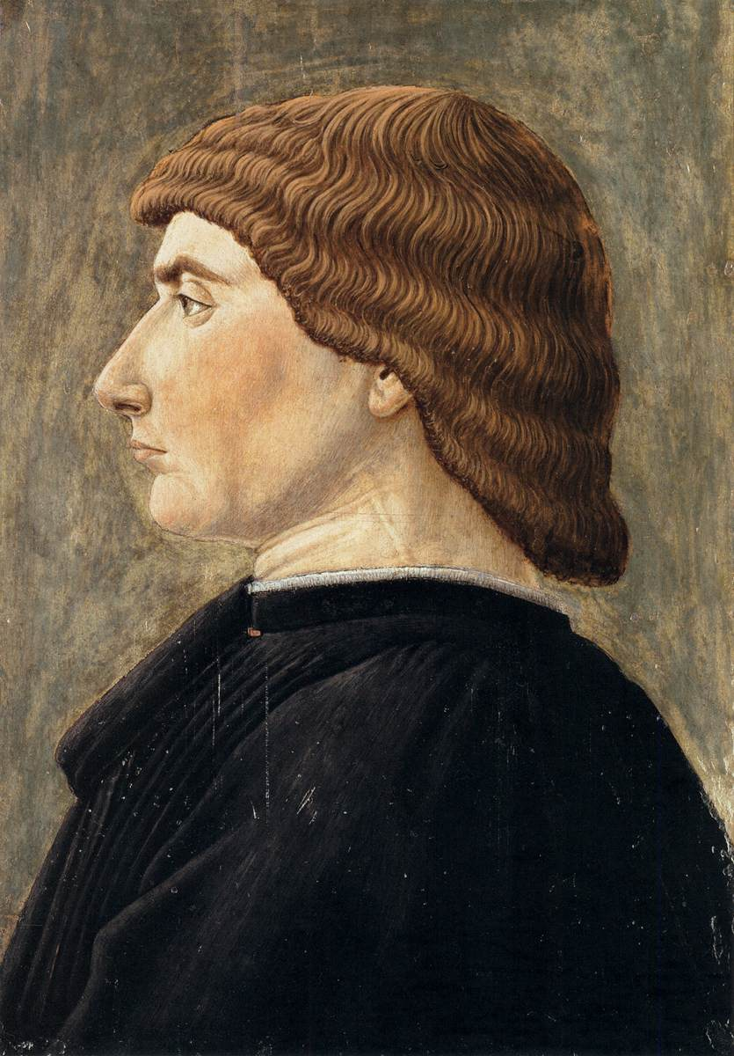
1460s. Fra Carnavale. Retrato de un hombre. Kunsthistorisches Museum, Viena.

Slide 15
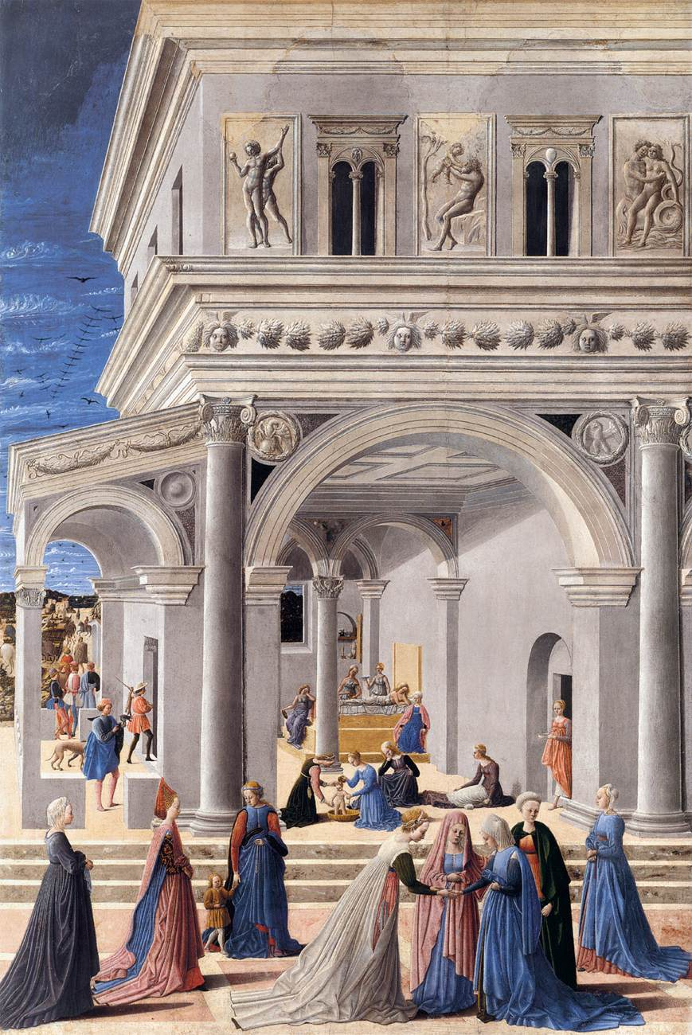
1467. Fra Carnavale. Nacimiento de la Virgen. Metropolitan Museum of Art, New York.
Rompiendo con las convenciones, el artista muestra el nacimiento de la Virgen en términos contemporáneos.
En el fondo, el bebé recién nacido es bañado por parteras mientras que en primer plano las mujeres se saludan.
El imponente palacio, inspirado en el Palacio Ducal de Urbino, está decorado con relieves derivados de la escultura romana.
Es un retablo encargado en 1467 para Santa Maria della Bella en Urbino (un panel acompañante se encuentra en el Museo de Bellas Artes de Boston).
En Florencia, Fra Carnevale trabajó con Filippo Lippi; también conocía las pinturas de Piero della Francesca y probablemente conoció al arquitecto-teórico Leon Battista Alberti.

Slide 16
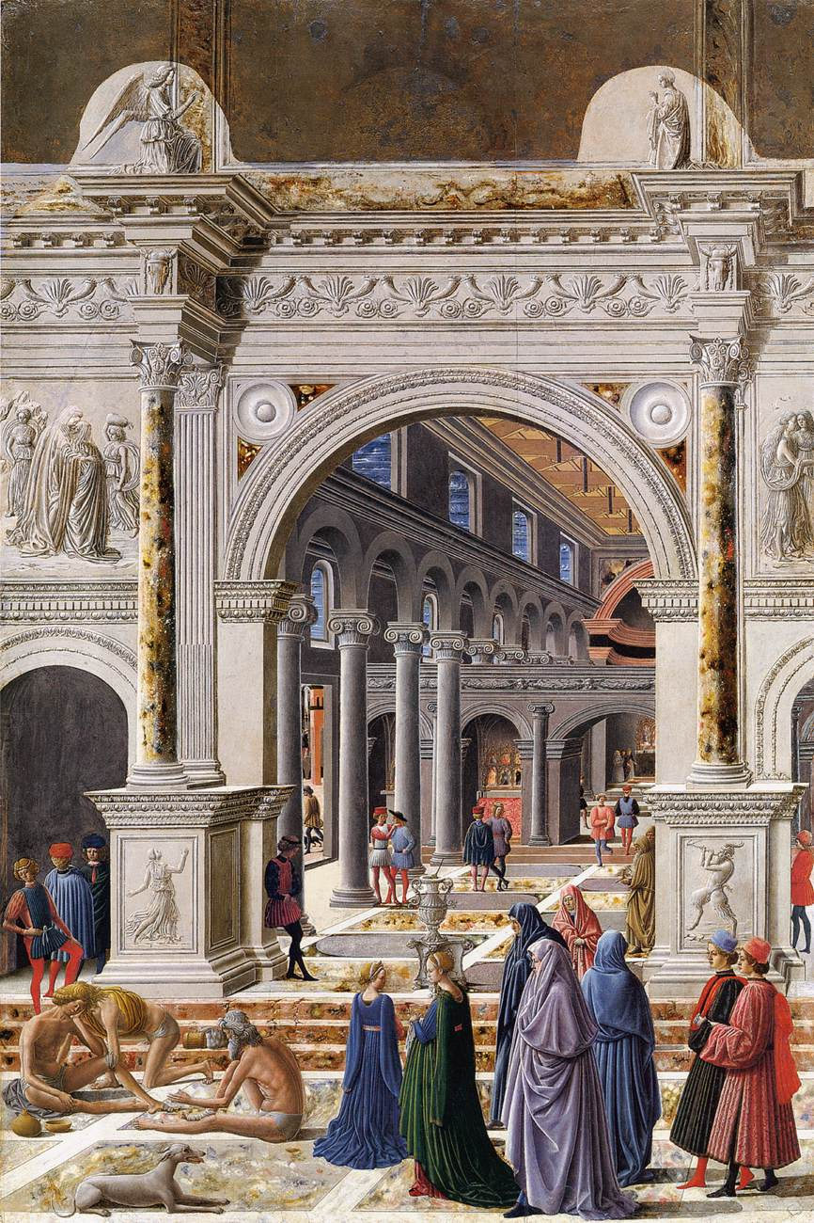
1467. Fra Carnavale. Presentación de la Virgen en el Templo. Museum of Fine Arts, Boston.

Slide 17
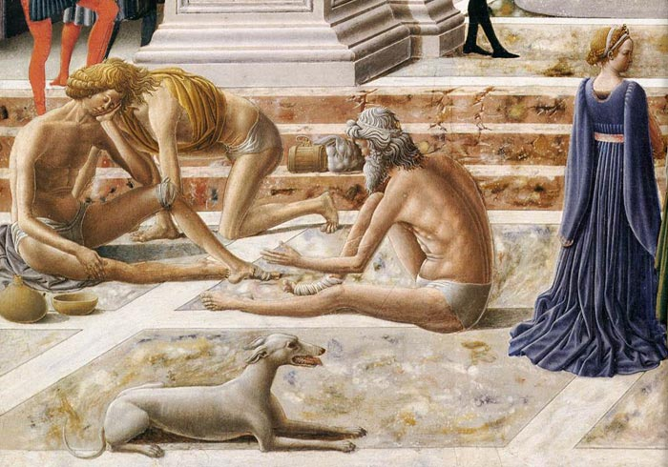
1467. Fra Carnavale. Presentación de la Virgen en el Templo. Detalle 1. Museum of Fine Arts, Boston.

Slide 18
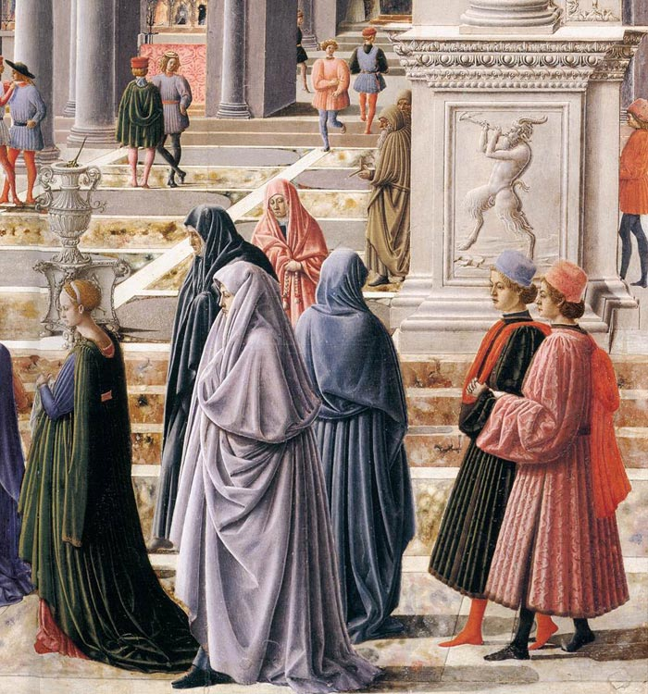
1467. Fra Carnavale. Presentación de la Virgen en el Templo. Detalle 2. Museum of Fine Arts, Boston.

